Slide 1
TIẾNG VIỆT 1
Tập 2
Tuần 28
Tập viết: Tô chữ hoa C

Slide 2







KHỞI ĐỘNG

Slide 3







TRÒ CHƠI:
DỌN DẸP LỚP HỌC

Slide 4
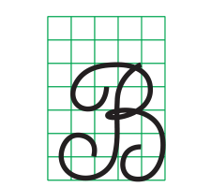



Chọn ý đúng nhất:
Chữ B cỡ vừa cao mấy ô li?
a) 4 ô li
b) 5 ô li
b)
c) 6 ô li

Slide 5
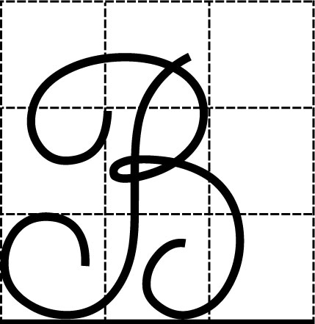
Chữ B cỡ nhỏ cao mấy ô li?
a) 2 ô li rưỡi
a)
b) 3 ô li rưỡi
c) 5 ô li

Slide 6
Chữ B gồm mấy nét?
a) 2 nét
a)
b) 3 nét
c) 4 nét

Slide 7
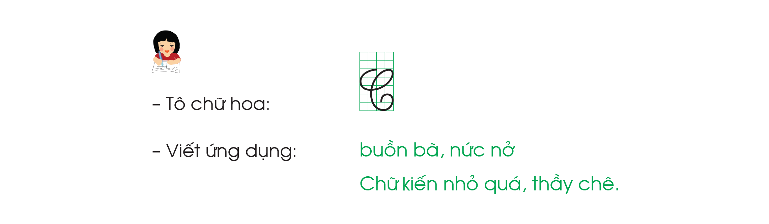

Slide 8
Chữ hoa C
- Chữ C gồm mấy nét?
Chữ C gồm 1 nét.
- Đó là nét nào?
* Gồm 1 nét, là sự kết hợp của 2 nét cơ bản: cong dưới và cong trái nối liền nhau.

Slide 9
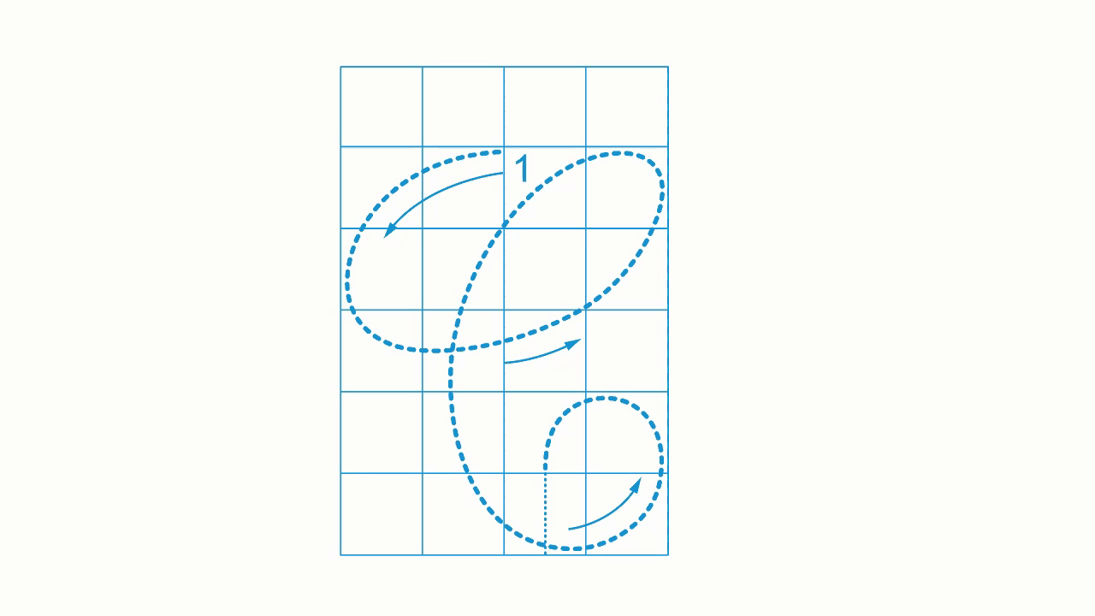
CÁCH VIẾT CHỮ HOA C: CAO 5 Ô LI

Slide 10


THỰC HÀNH
VIẾT VỞ

Slide 11
b. Viết ứng dụng

Slide 12

b. Viết ứng dụng
Chữ kiến nhỏ quá, thầy chê.
a. Chữ cái nào được viết hoa?
→ Chữ C.
b. Khoảng cách giữa các chữ ghi tiếng như thế nào?
→ Khoảng cách giữa các chữ ghi tiếng là 1 con chữ o.
c. Những chữ cái nào cao 2.5 ô li ?
→ Chữ C, h, k, y .

Slide 13
THỰC HÀNH
VIẾT VỞ

